Slide 1
JAVA NIO

Slide 2
01
简介
目录
02
缓冲区（Buffer）
CONTENTS
03
通道（Channel）
04
选择器（selector）

Slide 3
简介
01
java NIO
NIO 优势
NIO & IO

Slide 4
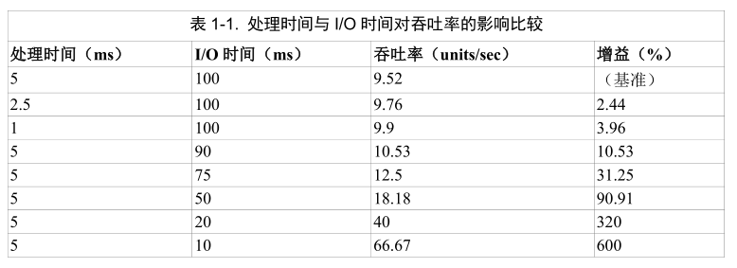
IO & CPU
标题文字
JAVA NIO
java.nio全称java non-blocking IO，是指jdk1.4 及以上版本里提供的新api（New IO）。

Slide 5
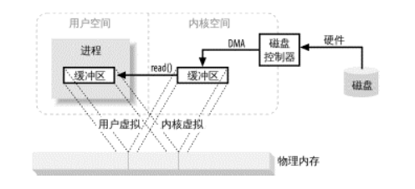
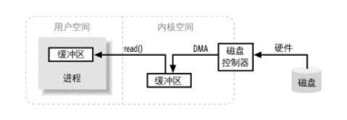
NIO 优势
标题文字
文件读写原理
虚拟内存的原理
不需要使用read()或者write()操作就可以处理文件内容了
2. 修改文件后，修改自动flush到文件
3. nio方式能很快处理大文件和处理效率很快
参考：http://blog.csdn.net/u012684933/article/details/49682649

Slide 6
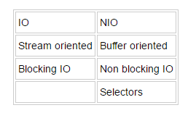
IO & NIO
标题文字
IO是面向流的，NIO是面向缓冲区的。
2. Java IO的各种流是阻塞的。这意味着，当一个线程调用read() 或 write()时，
该线程被阻塞，直到有一些数据被读取，或数据完全写入。该线程在此期间不能再干任何事情了。
3. Java NIO的选择器允许一个单独的线程来监视多个输入通道，你可以注册多个通道使用一个选择器，
然后使用一个单独的线程来“选择”通道：这些通道里已经有可以处理的输入，或者选择已准备写入的通道。
这种选择机制，使得一个单独的线程很容易来管理多个通道。
阻塞、异步IO 参考：http://www.importnew.com/17759.html

Slide 7
缓冲区（Buffers）
02
简介
容量（Capacity）/ 上界（Limit）
位置（Position） / 标记（Mark）
缓冲区API

Slide 8
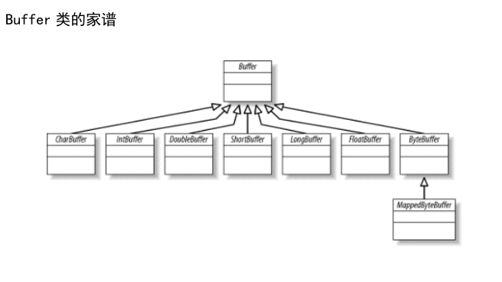
简介
缓冲区本质上是一块可以写入数据，然后可以从中读取数据的内存。
这块内存被包装成NIO Buffer对象，并提供了一组方法，用来方便的访问该块内存。

Slide 9
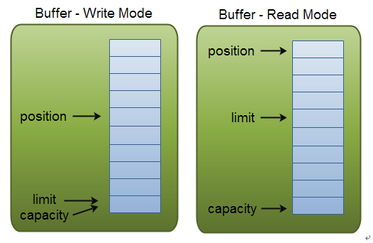
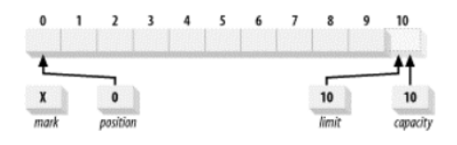
容量（Capacity）/ 上界（Limit）/ 位置（Position） / 标记（Mark）
新创建的 ByteBuffer
capacity，position和limit在读写模式中的说明

Slide 10
缓冲区API
简单介绍：
package java.nio;
public abstract class Buffer {
public final int capacity( )
public final int position( )
public final Buffer position (int newPositio
public final int limit( )
public final Buffer limit (int newLimit)
public final Buffer mark( )
public final Buffer reset( )
public final Buffer clear( )
public final Buffer flip( )
public final Buffer rewind( )
public final int remaining( )
public final boolean hasRemaining( )
public abstract boolean isReadOnly( );
}
1. 写数据到Buffer有两种方式：
a.从Channel写到Buffer。
b.通过Buffer的put()方法写到Buffer里。
2. flip()方法
flip方法将Buffer从写模式切换到读模式。
3.从Buffer中读取数据有两种方式：
a.从Buffer读取数据到Channel。
b.使用get()方法从Buffer中读取数据。
4. rewind()方法
Buffer.rewind()将position设回0，所以你可以重读Buffer中的所有数据。
5. mark()与reset()方法
通过调用Buffer.mark()方法，可以标记Buffer中的一个特定position。之后可以通过调用Buffer.reset()方法恢复到这个position。
参考：http://docs.oracle.com/javase/7/docs/api/java/nio/Buffer.html

Slide 11
Channel
03
定义 & Buffer
API
Scatter/Gather

Slide 12
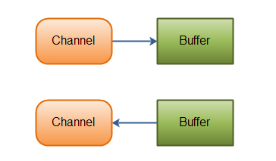
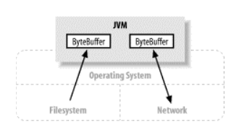
定义
通道充当连接 I/O 服务的导管
Java NIO的通道类似流，但又有些不同：
既可以从通道中读取数据，又可以写数据到通道。但流的读写通常是单向的。
通道可以异步地读写。
通道中的数据总是要先读到一个Buffer，或者总是要从一个Buffer中写入。

Slide 13
Channel API
Java NIO中最重要的通道的实现： 1. FileChannel：从文件中读写数据。（新通道提供了对高级文件操作的
访问，以前这是不对 Java 编程开放的。新的功能特性包括：文件锁定、内存映射文件以及
channel-to-channel 传输。）
2. DatagramChannel：能通过UDP读写网络中的数据。
3. SocketChannel：能通过TCP读写网络中的数据。
4. ServerSocketChannel：可以监听新进来的TCP连接，像Web服务器那样。
对每一个新进来的连接都会创建一个SocketChannel。

Slide 14
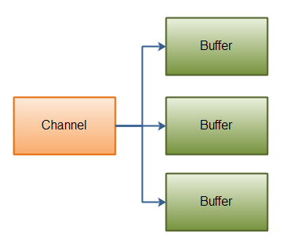
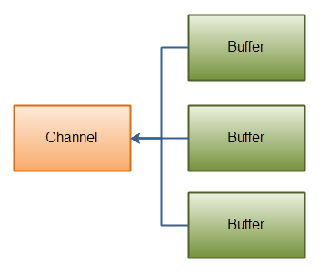
Scatter/Gather（矢量化的 I/O）
分散（scatter）从Channel中读取是指在读操作时将读取的数据写入多个buffer中。
因此，Channel将从Channel中读取的数据“分散（scatter）”到多个Buffer中。
聚集（gather）写入Channel是指在写操作时将多个buffer的数据写入同一个Channel，因此，Channel 将多个Buffer中的数据“聚集（gather）”后发送到Channel。
适用场合：scatter / gather经常用于需要将传输的数据分开处理的场合，例如传输一个由消息头和消息体组成的消息，你可能会将消息体和消息头分散到不同的buffer中，这样你可以方便的处理消息头和消息体。

Slide 15
选择器（Selector）
04
定义
API
计划实施阶段
新年工作计划

Slide 16
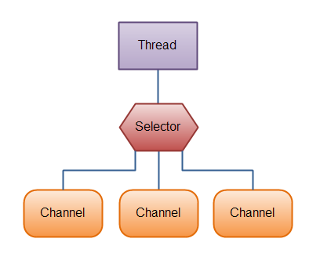
定义
Selector（选择器）是Java NIO中能够检测一到多个NIO通道，并能够知晓通道是否为诸如读写事件做好准备的组件。这样，一个单独的线程可以管理多个channel，从而管理多个网络连接。
要使用Selector，得向Selector注册Channel，然后调用它的select()方法。这个方法会一直阻塞到某个注册的通道有事件就绪。
一旦这个方法返回，线程就可以处理这些事件，事件的例子有如新连接进来，数据接收等。

Slide 17
使用Selector步骤
1. Selector的创建
2.注册Channel到Selector
3.当向Selector注册Channel时，register()方法会返回一个SelectionKey对象。这个对象包含的属性：
(interest集合 / ready集合 / Channel / Selector)
4.用完Selector后调用其close()方法会关闭该Selector，且使注册到该Selector上的所有SelectionKey实例无效。通道本身并不会关闭。
注意：
a.与Selector一起使用时，Channel必须处于非阻塞模式下。
这意味着不能将FileChannel与Selector一起使用，因为FileChannel不能切换到非阻塞模式。而套接字通道都可以。
b.注意register()方法的第二个参数。这是一个“interest集合”，意思是在通过Selector监听Channel时对什么事件感兴趣。
可以监听四种不同类型的事件：Connect / Accept / Read / Write

Slide 18
Thanks

